Slide 1
生産性ログアプリ
画面遷移と画面定義
TMN
TEAM “MENTEES NETWORK”
2015/6

Slide 2

画面遷移図
トリガー
画面
アクティビティの切れ目
①ダッシュボード
②週次履歴 グラフ
③日次履歴 カレンダー
④週間履歴 カレンダー
⑤アクティビティ選択
⑩アクティビティ時間入力
随時
⑨ダッシュボード編集
⑪アクティビティ追加
⑭アクティビティ追加 色設定
⑮アクティビティ追加 カテゴリー設定
「通知」で気づいて
⑧週次履歴 問診
⑥生産性2軸評価入力
⑦生産性問診入力
⑫登録完了
対象外
随時
⑯レポート
#コミュニティ
⑰アカウント 設定
1

Slide 3
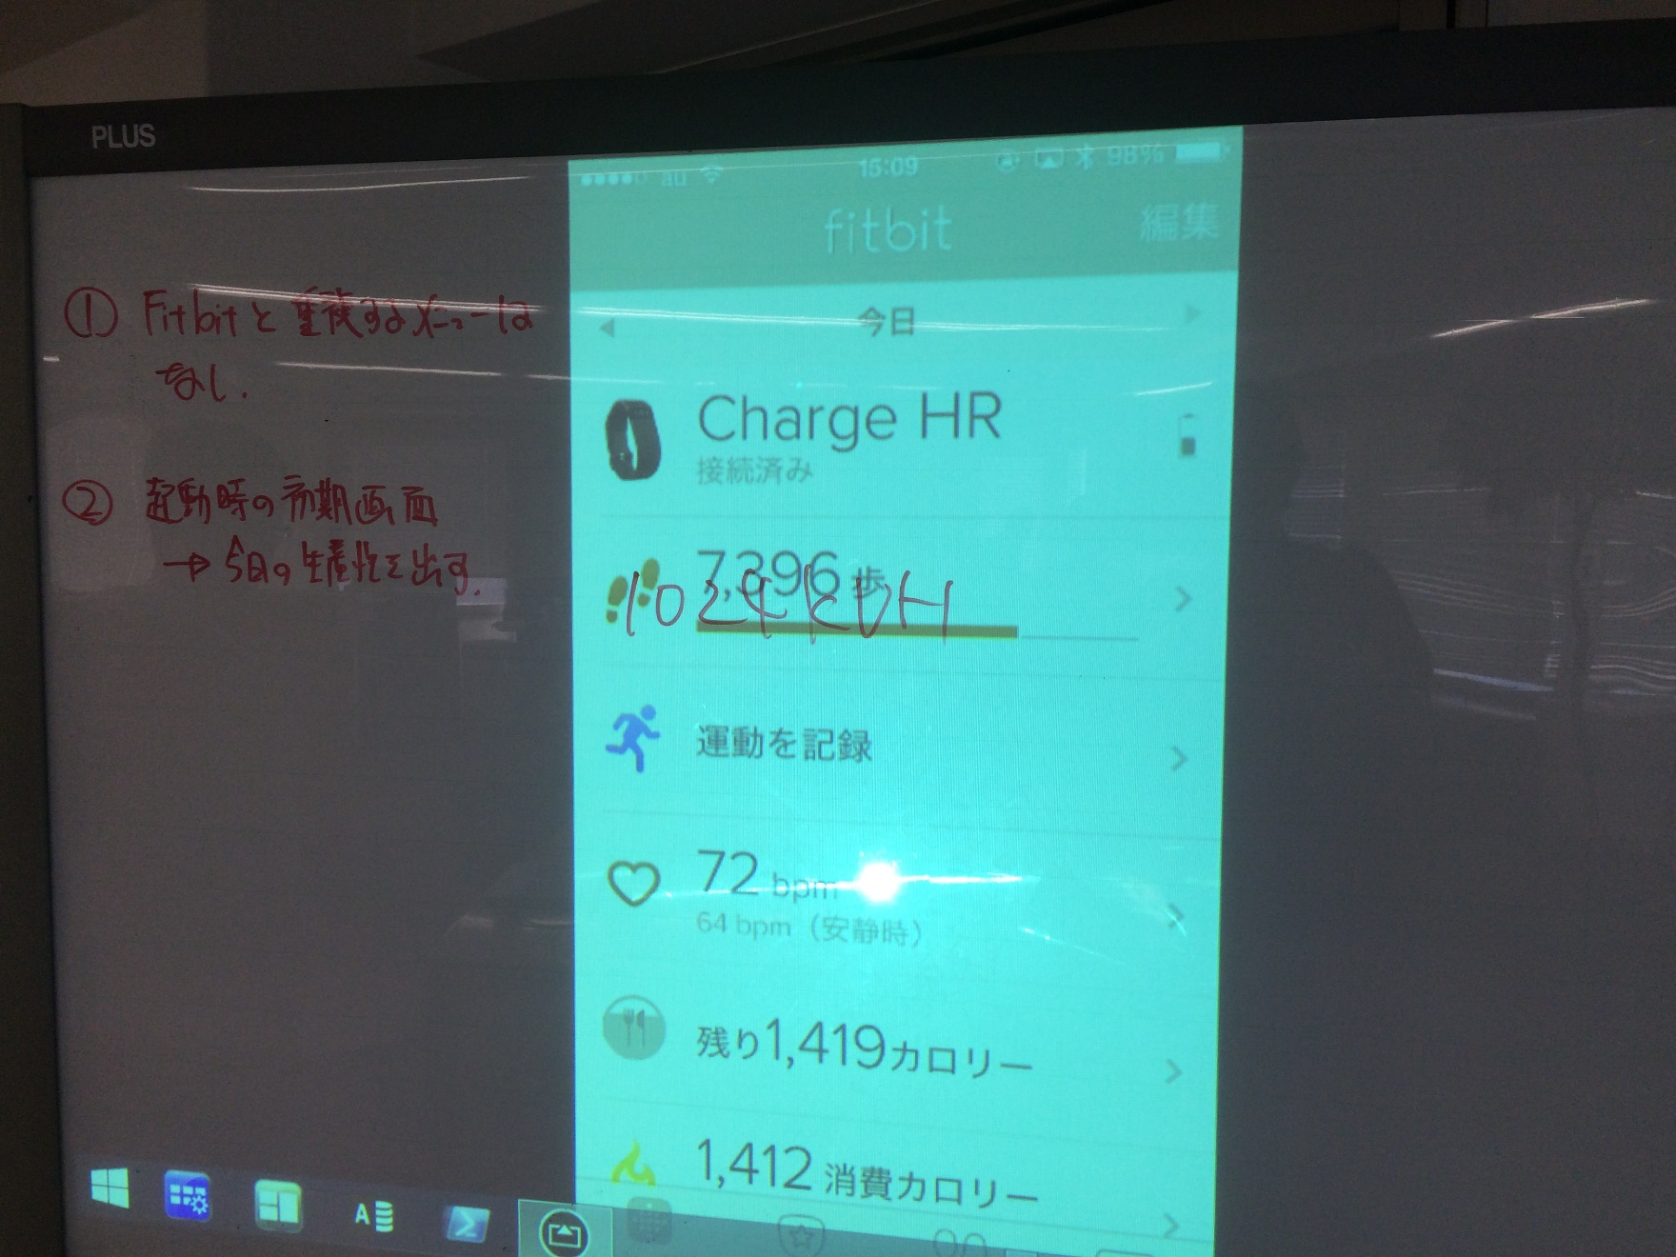
画面定義①ダッシュボード
初期値はスマホの時計カレンダーにおける当日を表示する。左と右の矢印で1日ずつ前後に移動
編集による表示、非表示、並べ替え設定は構築する
①ダッシュ ボード
⑨ダッシュボード編集
1024kvh
⑧週次履歴 問診
生産性を記録
アクティビティを記録
②週次履歴 グラフ
↑当面、上の2行のみとする。追加開発時に他の表示項目を検討する
2

Slide 4
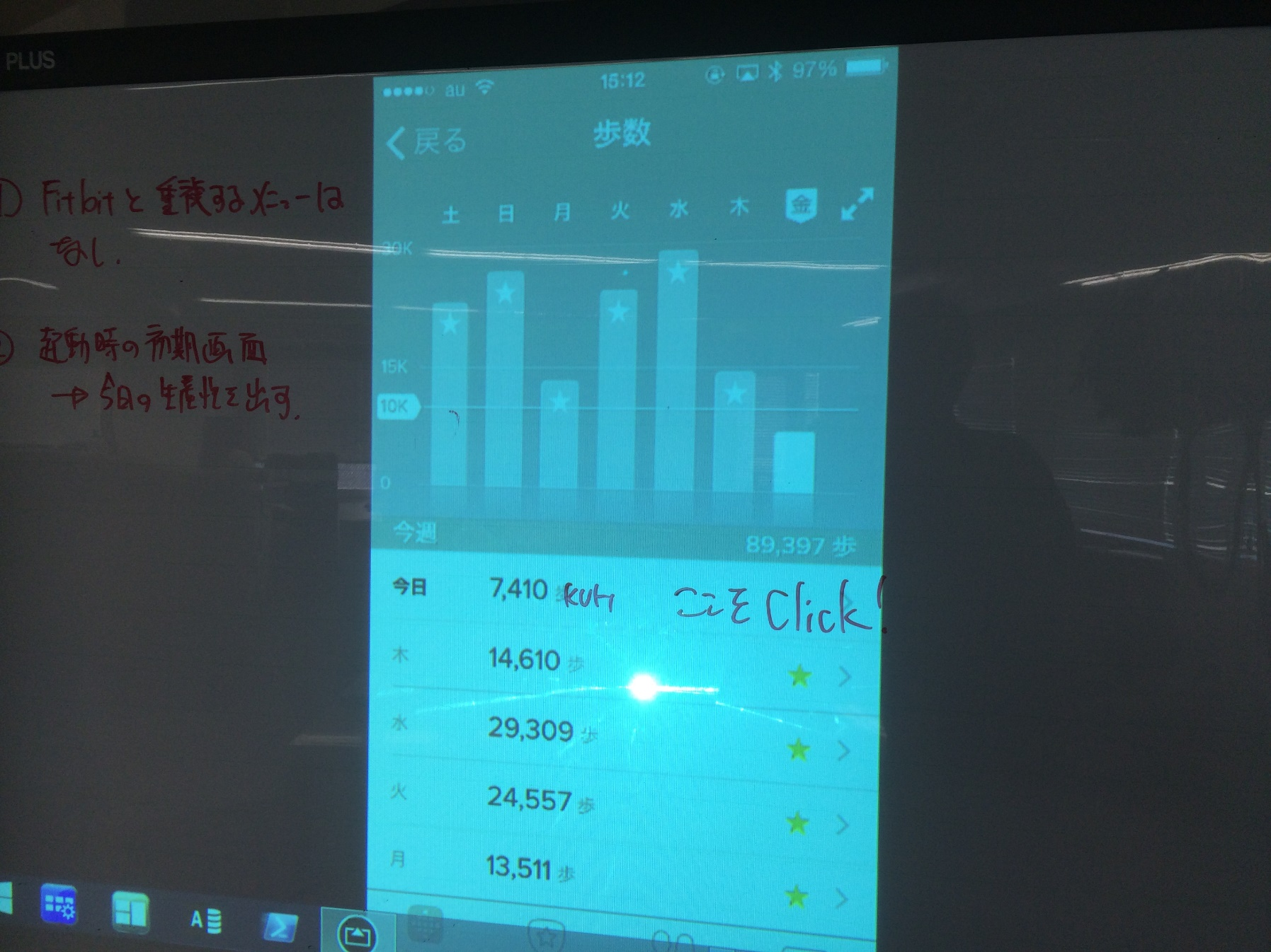
画面定義②週次履歴グラフ
①に戻る
設けない
②週次履歴 グラフ
前週、先週に移動する矢印をつける（画面定義①と同様）
ラベルは生産性(kvh)とする。
生産性（kvh）を棒グラフで表示する。
目標の数字をアカウント設定しておいて達成した日には☆をつける
グラフをクリックしても何も遷移しない
③日次履歴 カレンダー
日別の生産性(kvh)の数字を表示する
各行で該当する日の日次履歴カレンダーに遷移
歩ではなくkvh
メニューバーは全画面で表示する
3

Slide 5
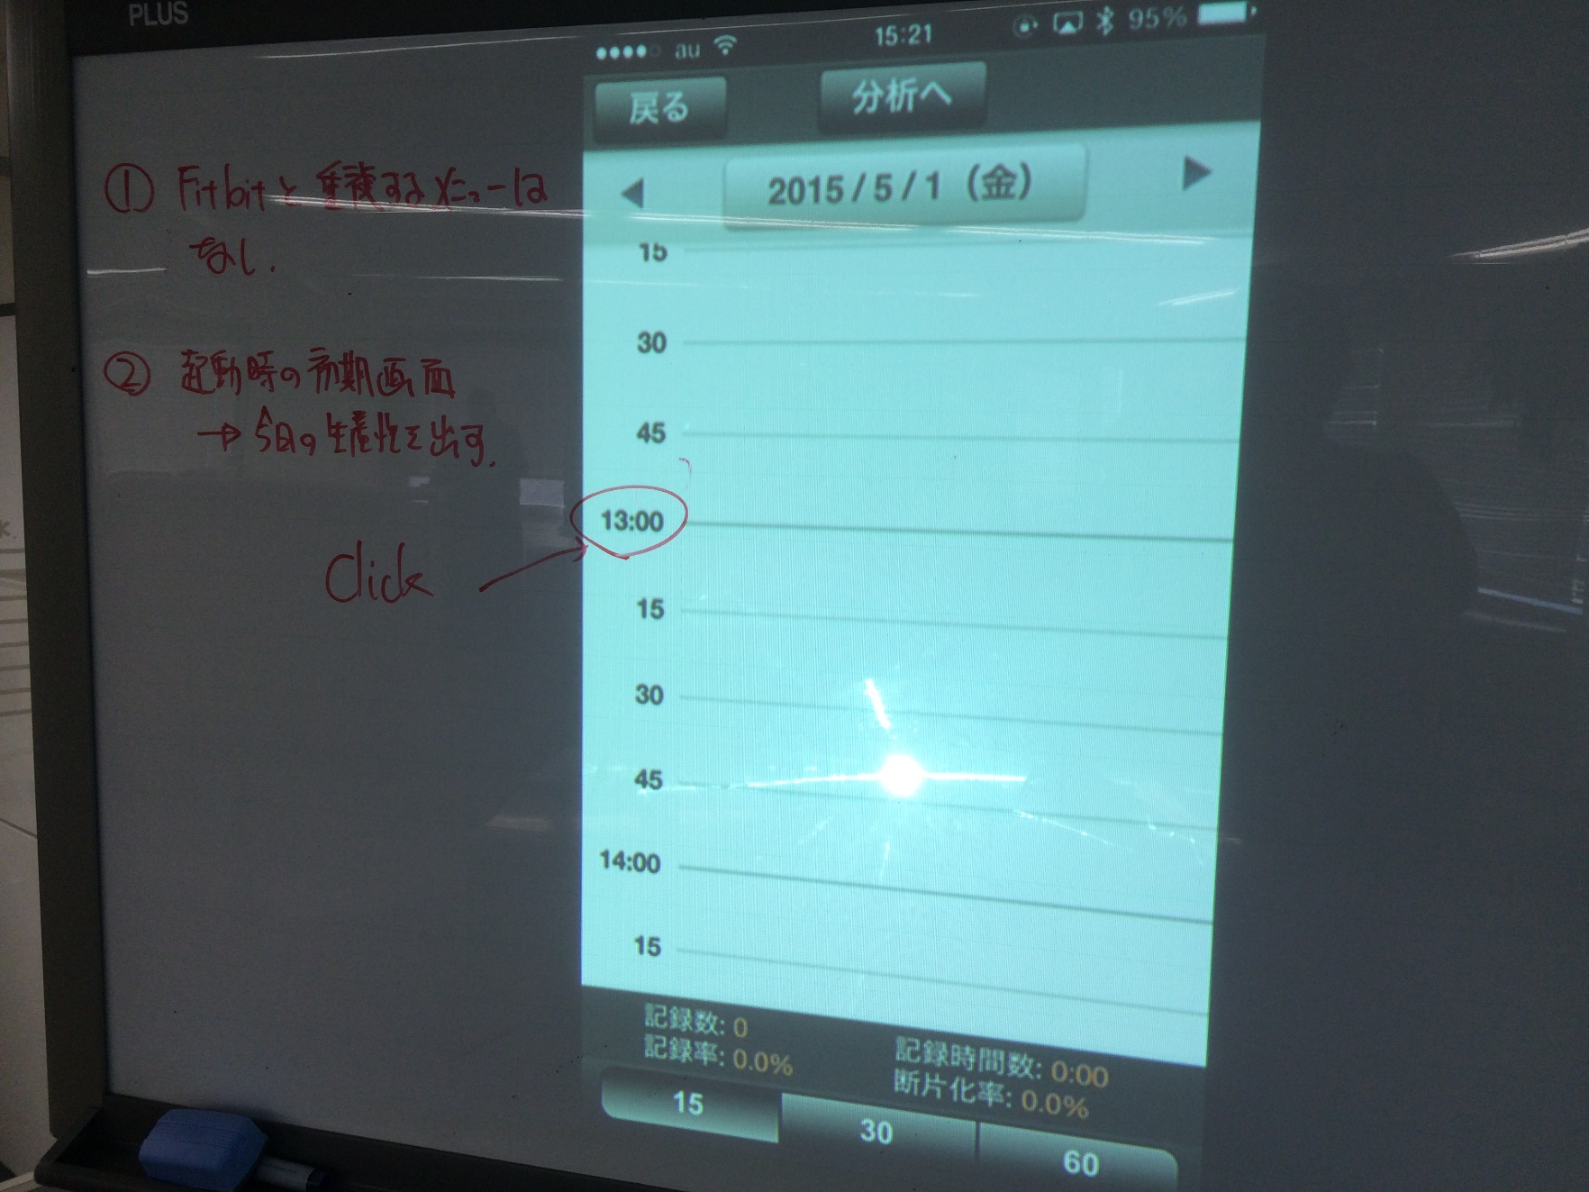
画面定義③日次履歴カレンダー
②に戻る
②からのパラメータにより日付表示
右と左の矢印も設ける
③日次履歴 カレンダー
FitbitユーザはActiveな時間帯が自動設定される。
この時間帯の初期値はアカウント設定画面で変更可能とする
Active
⑤アクティビティ入力
クリックした箇所を開始時刻として⑤に画面遷移する
15分刻み。ピンチインアウトの伸縮はさせない。
Active
④週間履歴
カレンダー
初期表示は1日が選択されている。1週間をタップすると④に遷移
1日
1週間
メニューバーは全画面で表示する
4

Slide 6


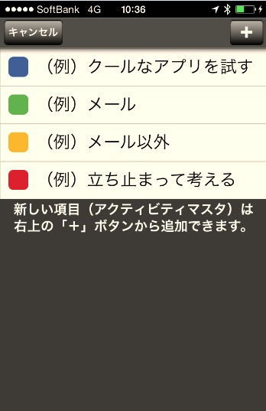
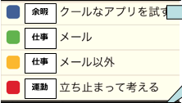
画面定義⑤アクティビティ選択
登録をキャンセルし③の画面に戻る
⑪アクティビティ追加
⑤アクティビティ選択
テキスト検索（あいまい検索）
アクティビティを追加登録する
最近10件
最近10件を表示する
余暇インドア
映画
⑩アクティビティ時間入力
アクティビティをタップすると⑤に遷移する
仕事
クリエイティブ
仕事
ルーチン
他者比較のために設定する（仕事、運動、余暇インドア、余暇アウトドア）
運動
ランニング
全件
余暇インドア
映画
登録されたアクティビティを全件表示する。
表示順は、カテゴリ＞アクティビティの昇順。編集設定で個別に順番変更が可能
仕事
クリエイティブ
仕事
ルーチン
運動
ランニング
メニューバーは全画面で表示する
5

Slide 7
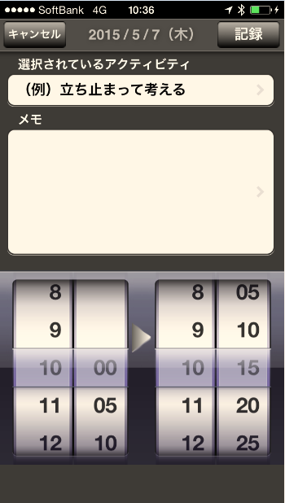
アクティビティ登録する
画面定義⑩アクティビティ時間入力
登録をキャンセルし③の画面に戻る
③日次履歴カレンダーに戻る
⑩アクティビティ時間入力
登録
⑤アクティビティ選択に戻る
他のアクティビティと重なる場合は、エラーメッセージを出力する
「同じ時間への重複記録はできません。時間を変更してください」
時間設定の際に参照できるメモ欄。最大100文字
前と翌を入れる
当日の0の一つ前に前23~
タップした時刻が開始時刻として初期設定される
初期値は開始時刻の15分後。5分単位の設定とする
④に戻るのではないでしょうか？
カテゴリ名：アクティビティ名称。ではないでしょうか。例）「仕事：クリエイィブ」
前と翌を入れる
当日の23の次に翌0~
6

Slide 8
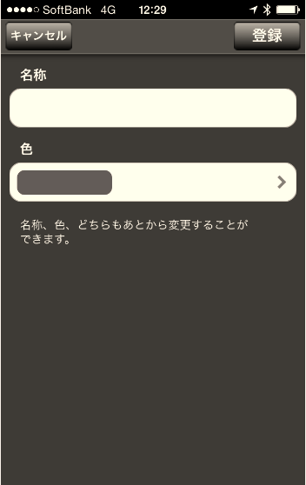
画面定義⑪アクティビティ追加
登録をキャンセルし③の画面に戻る
アクティビティ登録する→③日次履歴 カレンダーに戻る
⑪アクティビティ追加
⑩アクティビティ追加 名称入力
⑩アクティビティ追加 色設定
カテゴリー
⑩アクティビティ追加 カテゴリ選択
7

Slide 9
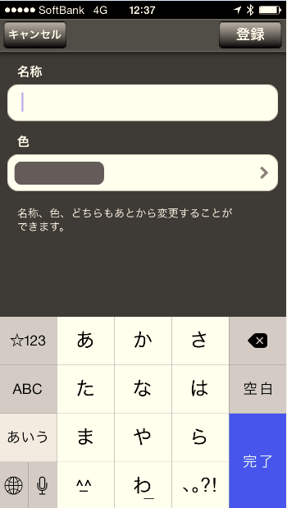
画面定義⑪アクティビティ追加 名称入力
⑪アクティビティ追加 名称入力
カテゴリー
8

Slide 10
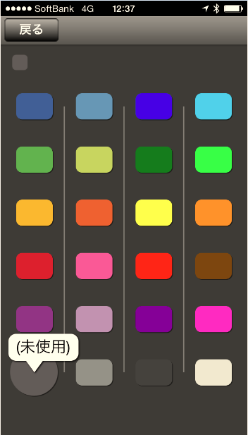
画面定義⑭アクティビティ追加 色設定
⑭アクティビティ追加 色設定
丸くなる必要はない
選択されてることがわかればいい
決定ボタンが必要ではないでしょうか？
9

Slide 11
画面定義⑮アクティビティ追加 カテゴリー設定
⑮アクティビティ追加 カテゴリー設定
選択されているカテゴリにはチェックマークをつける。単一選択
仕事
✓
運動
余暇 インドア
余暇 アウトドア
決定ボタンが必要ではないでしょうか？
10

Slide 12
画面定義⑧週次履歴問診
①に戻る
⑧週次履歴 問診
前週、先週に移動する矢印をつける（画面定義①と同様）
設けない
ラベルは生産性(kvh)とする。
生産性（kvh）を棒グラフで表示する。
目標の数字をアカウント設定しておいて達成した日には☆をつける
グラフをクリックしても何も遷移しない
B 飲酒：お酒でストレス解消
⑥生産性2軸評価入力
E
「飲酒：お酒でストレス解消」
A～Eはなんですか？
C 飲酒：どうも飲み過ぎた
日別のゾーンと問診内容を表示する
各行で該当する日の生産性2軸評価入力に遷移して参照、編集が可能
A 飲酒：どうも飲み過ぎた
C 飲酒：どうも飲み過ぎた
メニューバーは全画面で表示する
11

Slide 13
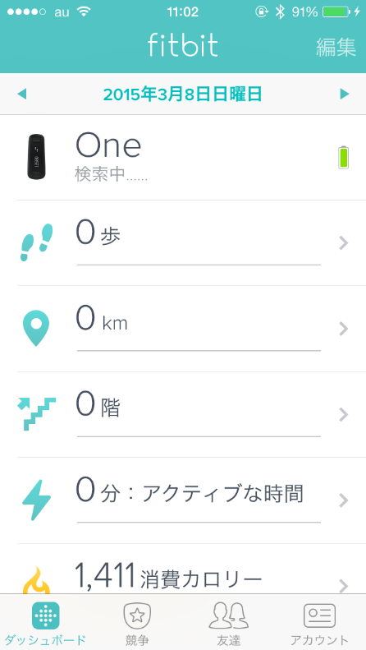

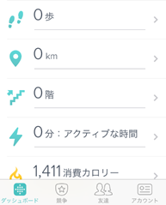

画面定義⑥生産性2軸評価入力
⑥生産性2軸評価入力
(仮) 知bit
2015/4/1
2015/4/1
今日の生産性はどうでしたか？
質×量
難易度
HELL ★★★★★
1204 kvh
残念感
やっちゃった。。
達成感
誰か褒めて！
登録済みの日付の場合は、評価値を○で表示。
再度別の場所をタップすると値変更される
☹ ☹ ☹
☺ ☺ ☺
中心からの距離で値を識別
EASY ★
変更なしのばあいはタップ
何を押せば⑦に行くのですか？
変更なし
⑦生産性問診入力
レポート
コミュニティ
12

Slide 14

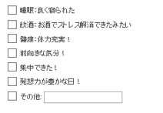
画面定義⑦生産性問診入力⑫登録完了
⑦生産性問診入力
タップすると閉じて①ダッシュボードに遷移
該当するものを選んでください
⑫登録完了
診断が完了しました
あなたの今日の生産性は
1234 kvhです！
絶好調！
ノーストレスの達人です！
前日比較を矢印で表現
増加 ↑
同じ →
現象 ↓
歩数 ↑ アクティブな時間 → 睡眠時間 ↓
診断を実行
生産性評価に戻る
13

Slide 15

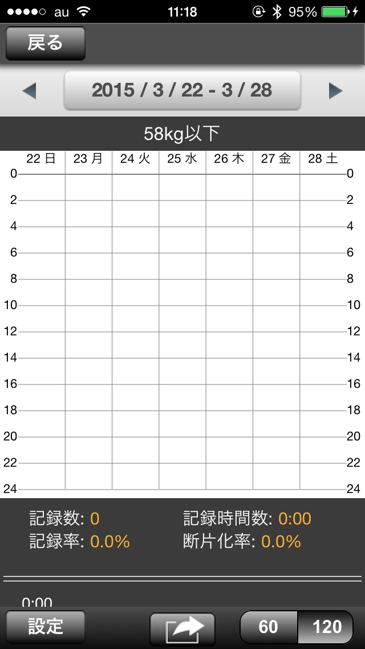


画面定義④週間履歴カレンダー
④週間履歴 カレンダー
本日を含む週を日曜始まりで表示（週始まりはアカウント設定）
右と左で前後の週に遷移
< 戻る
仕事
本日の生産性を表示
本日の生産性 52 kvh
タップした日付の1日画面に遷移する。アクティビティ単位での遷移はしない。例えば水色の枠内であればどこをタップしても27日の1日画面に遷移する
色はアクティビティ設定画面で設定
ピンチインアウトの伸縮はさせない
運動の時間:2時間
仕事の時間:4時間
睡眠時間：7時間
初期表示は1日が選択されている。1週間をタップすると④に遷移
1日
1週間
14

Slide 16
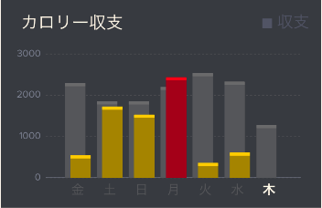
画面定義⑯レポート
⑯レポート
睡眠時間×生産性ランク
スクロール後の画面
下のレポート一覧でチェックをつけているものが初期表示
・・・
あなたの業種で比較 購入200円
あなたの年代で比較 購入200円
歩数×生産性
レポート一覧を表示。下にスクロール
✓
有料レポートを見たくなったら購入ボタンをタップ
睡眠時間×生産性
アクティブな時間×生産性
歩数×生産性ランク
睡眠時間×生産性ランク
15

Slide 17
画面定義 通知
今日の生産性はいかがでしたか？
アカウント設定した時間（例えば18時）にiOSの通知でリマインド
通知が消える前にタップすればそのままアプリ起動。
消えた後は普通にホーム画面からアプリ起動
6回以上は設定できない（5回まで）よう制御する
16

Slide 18
画面定義 ⑰アカウント設定
プロフィール
プロフィール
・生年月日
・性別
・業種
・働き方
・仕事の特性
・地域
・国籍
・子供の有無
目標
・生産性目標（80kvh）
・月間入力率（80%）
詳細設定
・通知時刻
（1日何回でも設定可能とする）
目標
詳細設定
ヘルプはHTMLなど管理者で更新できればいい。
ヘルプ
17

Slide 19
画面定義 ⑨ダッシュボード編集
⑨ダッシュ ボード編集
並べ替え設定
表示、非表示

Slide 20
レポート項目
時系列の比較
 | 生産性 | 問診エリア(A~E) | 問診項目
歩数 | 横軸を1週間にとり、生産性との折れ線グラフを表示 | 横軸を1週間にとり、問診エリア（スマイルアイコン）との比較を表示 | 問診項目ごとにその日の数値と平均との乖離を表示
カロリー
距離
睡眠時間 | 横軸を1週間にとり、生産性との折れ線グラフを表示 | 横軸を1週間にとり、問診エリア（スマイルアイコン）との比較を表示 | 問診項目ごとにその日の数値と平均との乖離を表示
落ち着きのない眠りの状態
目覚めた状態の回数
登った階数
アクティブな時間 | 横軸を1週間にとり、生産性との折れ線グラフを表示 | 横軸を1週間にとり、問診エリア（スマイルアイコン）との比較を表示 | 問診項目ごとにその日の数値と平均との乖離を表示
心拍数 ピーク
心拍数 心肺機能
心拍数 脂肪燃焼
心拍数
 |  | AからEごとに平均、最大、最小の数値をサマリして表示
※Fitit数値同士の比較分析は対象外にする
初期表示を当週1週間（当日から6日前まで）とし、
前週ボタンで1週ずつさかのぼる
1ヶ月、3か月表示のボタンを設ける
19

Slide 21
レポート項目
他人との比較
Fitbit+知bit | 比較項目 | グラフ
歩数 | 対象 | ヒストグラム
カロリー
距離
睡眠時間 | 対象 | ヒストグラム
落ち着きのない眠りの状態
目覚めた状態の回数
登った階数
アクティブな時間 | 対象 | ヒストグラム
心拍数 ピーク
心拍数 心肺機能
心拍数 脂肪燃焼
心拍数
生産性（kvh） | 対象 | ヒストグラム
生産性（ランクA~E） | 対象 | 円グラフ
比較軸
業種 IT、製造、金融・・・
年代 20代、30代、40台・・
性別
働き方 外回り、デスクワーク
仕事特性 ルーチン、クリエイティブ
地域
国籍
子供有無
ランクごとの傾向
Aが多い人の 歩数、カロリー、・・・、アクティビティカテゴリ比率、問診入力の傾向
Ｂが多い人の 歩数、カロリー、・・・、アクティビティカテゴリ比率、問診入力の傾向
ストレスとの関係による赤青黄
20

Slide 22
生産性、満足度の算出元情報（ロジック要検討）
最終的に算出する値を生産性にするのか、満足度にするのかは決める必要あり。両方にするとしても。
算出の元になるデータは以下の通り
運動や睡眠の基準値を厚労省などのデータから使う
日々の値に応じた補正を行う
Fitbit | 歩数
 | カロリー
 | 距離
 | 睡眠時間
 | 落ち着きのない眠りの状態
 | 目覚めた状態の回数
 | 登った階数
 | アクティブな時間
 | 心拍数 ピーク
 | 心拍数 心肺機能
 | 心拍数 脂肪燃焼
 | 心拍数 平均
入力 | 生産性（kvh＝算出結果)
 | 生産性（ランク＝Ａ～Ｅ)
 | 生産性（座標)
 | 問診
 | 仕事時間
 | 余暇時間
運動、睡眠も一定量配分
仕事の満足度
難易度×達成感
40 40
運動
10
睡眠
10
運動睡眠はあくまで補正に使用
仕事の満足度
難易度×達成感
50 50
補正
運動
睡眠
21

Slide 23
システム構成
DB（新規）
公開API
Fitbit Server
API （新規）
アクティブな時間の開始、終了をとるにはPartner APIの使用が必要。要技術検証
(仮)知bit
スマホ（新規）
ランチャー（アプリ呼び出し）
Fitbit
スマホアプリ
対象外
対象外
Facebook
Fitbit端末
22

Slide 24
スマホ端末にどこまで持たせるか
1:1
データモデル（DB）
マスタ
トランザクション
1:N
テーブル共通項目
・ID（PK）
・作成日
・作成者
・更新日
・更新者
プロフィール
・ユーザID
・生年月日
・性別※
・業種※
・働き方※
・仕事の特性※
・地域※
・国籍※
・子供の有無※
変数リスト
※コード、メッセージ
・変数名
・コード
・値
生産性設定マスタ
・縦軸名称
・縦軸最小値
・縦軸最大値
・横軸名称
・横軸最小値
・横軸最大値
ダッシュボード設定
・ユーザID
・画面名
・表示有無
・表示順
目標設定マスタ
・生産性目標
・月間入力率目標
ユーザマスタ
・ID
・パスワード
・Fitbitアカウント
・Fitbitパスワード
・Fitbit連携ON/OFF
レポートマスタ
・ユーザID
・レポート名
・初期表示対象フラグ
・有料フラグ
問診マスタ
・ランク
・問診項目
通知時刻マスタ
・ユーザ
・通知時刻
月間入力率
・ユーザID
・年月
・月数
・入力日数
生産性
・ユーザID
・日付
・座標（難易度）
・座標（達成度）
・目標達成フラグ
・生産性
アクティビティ
・ユーザID
・日付
・アクティビティ
・開始時刻
・終了時刻
アクティビティマスタ
・ユーザID
・アクティビティ
・色※
・カテゴリー※
・メモ
目標設定フラグは
物理項目は持たない
23

